Slide 1
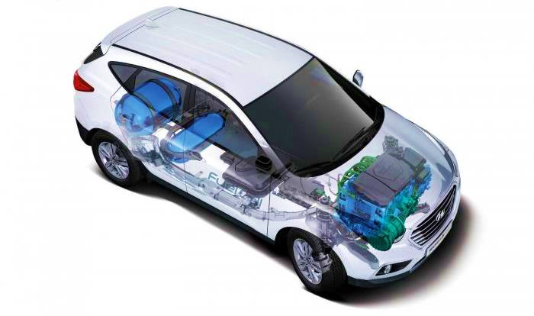
现代汽车研发中心2018年秋季
R&D 英才招聘
公司介绍
现代汽车研发中心（中国）有限公司（以下简称HMTC）成立于2013年2月，由韩国现代汽车集团独资建设，是现代集团海外最大的研发中心。HMTC位于山东烟台经济技术开发区，HMTC以研发适合中国市场的车辆为使命，为中国消费者提供最优秀的产品和服务为宗旨，主要负责新能源车型及传统燃料车辆的产品企划、设计、试制、试验、法规认证等一整套车辆开发流程，并对北京现代和东风悦达起亚提供技术上的支持。
领域 |  |  | 专业需求 | 工作地点
车辆设计 | 车身设计 |  | 机械工程、车辆工程 机械设计制造及其自动化 能源与动力工程 汽车机械电子工程 动力工程及工程热物理 汽车服务工程 载运工具运用工程 汽车运用工程 | 烟台
 | 内外饰设计
 | 底盘设计
车辆试验 | 车辆试验1
 | 车辆试验2
 | PT试验
新能源汽车开发
试制
法规认证
产品企划 |  |  | 机械工程、车辆工程 机械设计制造及其自动化 汽车服务工程 经营、经济、管理学
材料 |  |  | 金属材料、高分子材料、化学化工
电子开发 |  |  | 电子信息工程 信息与通讯工程 电气工程 电气工程及其自动化 电路与系统 测控技术与仪器
行政支援 |  | 人事总务 | 人力资源，管理，经营学
 |  | 情报技术 | 计算机，网络系统，电子工程
招聘对象：2019年本科及硕士应届毕业生
申请方式：recruit@hyundai-hmtc.com
申请时间：2018.9.10 - 2018.10.1
咨询电话：86-0535-341-2117， 86-0535-341-2113

